Slide 1
0
Kommune Musterbach
Alarm- und Einsatzplan
Nur für den Dienstgebrauch
Alarm- und Einsatzplan
Version 0.00
Bearbeitungsstand: 13.05.2025
Karten wurden mit OpenStreetMap erstellt.

Slide 2
1
Alarm- und Einsatzplan
Schnellübersicht
Stichwortverzeichnis Plan 2
Inhalt
Alarmplan
Monitoring Plan 105
Wetterwarnungen, Hochwasser Plan 110
Andere Ereignisse (Übersicht) Plan 120
Führungsorganisation Plan 100
Konzeption Plan 9000
Abkürzungsverzeichnis Plan A 1
Formulare zum Ausdrucke Form

Slide 3
2
Inhalt
Stichwortverzeichnis
Stichwort | Plan. Nr.
Hochwasser (Strategie und Maßnahmen) | 2000
Meteorologe vom Dienst (Deutscher Wetterdienst) | 15
Notfall-Treffpunkte | 8020
Notruf-Annahmestellen | 8005
Stromausfall | 510
Sturm, Orkan (Strategie und Maßnahmen) | 1102
Inhalt
Alarmplan
Hochwasser

Slide 4
10
Monitoring
Empfang
Wetter- und Pegelmeldungen
Laufende Beobachtung der Warnlage
Zuständig | Maßnahmen
Ordnungsamt | www.dwd.de
 | Wetter und Klima - Deutscher Wetterdienst - Wochenvorhersage Wettergefahren
 | Hochwasservorhersagezentrale Baden-Württemberg: Pegel Ebnet
 | Prüfen, ob sich kritische Wetterlage oder sehr hohe Pegelstände abzeichnen. Ggf. in Absprache mit BM Warndienst einrichten: Sicherstellen, dass Warnungen während Wochenenden/Feiertagen von Kollegen empfangen werden.
Inhalt
Alarmplan
Empfängerliste für aktuelle Meldungen / Warnungen | Pegel Hundersingen 180 cm oder Pegel Beuron 230 cm
Funktion Organisation | Name | Pegel Meine Pegel App |  | DWD Newsletter & WarnWetter App
 |  | Pegel A | Pegel B
 |  |  |  | Vorab | ROT | LILA
BM
Feuerwehr
Ordnungsamt
Hauptamt
Rechnungsamt
Bauhof
Reaktion auf Meldungen | Pegel Hundersingen 180 cm oder Pegel Beuron 230 cm
Meldung | Zuständig | Maßnahmen
Starkes oder extremes Gewitter | Ordnungsamt | Veranstaltungen absagen? Plan 6000
DWD LILA | Alle | Erste Lagebesprechung organisieren und durchführen
DWD Vorabinformation
Dreisampegel-Ebnet HMO

Slide 5
12
Schnellübersicht
Reaktion auf Wetterwarnungen und
Pegelmeldungen
Inhalt
Unkritische Warnlage
Empfang Warnungen und Pegelmeldungen Plan 105
Alarmplan
DWD ROT
Stufe 3 von 4
Prüfung
Wind
Plan 1105
DWD Vorabinformation
Erste Lagebesprechung Plan 112
DWD LILA
Stufe 4 von 4
HVZ LILA
Stufe
„sehr hoch“
Pegel A
Hochwasser-Maßnahmen beginnen
Plan 2010
Pegel B

Slide 6
14
Warnung vor Unwetter / Hochwasser
Erste Lagebesprechung
Information |  | Aktuelle Lage
Datum, Uhrzeit
Teilnehmer |  | □ Bürgermeister(in) □ Feuerwehr □ Ordnungsamt □ Bauhof
Deutscher Wetterdienst |  | □ Extremer Starkregen □ Extrem ergiebiger Dauerregen □ Orkanartige Böen □ Orkanböen □ Extreme Orkanböen □ Schweres Gewitter □ Extremes Gewitter (Veranstaltungen??) Werte:
HVZ | Pegel A | □ HQ₂ □ HQ₁₀ □ HQ₅₀ HQ₁₀₀ □ HQ_{EXTREM} in Stunden
 | Pegel B | □ Vorwarnung □ mäßig □ mittel □ hoch □sehr hoch
Erwartete Schwerpunkte |  | □ Ort □ Ortsteil □ Stadtteil □ □ Blaubach □ Rotbach □ Grünbach
Bodenfeuchte |  | □ trocken □ normal □ gesättigt
Vegetation |  | □ Winter □ Frühjahr □ Sommer □ nach Ernte
Gefahren? |  | □ Überflutung Straßen, Wege □ Überflutung Gebäude □ Aufenthalt im Freien lebensgefährlich □ Öffentliche Sicherheit und Ordnung gefährdet □ Verwaltungsbetrieb gestört / gefährdet □
Rechtslage |  | □ Öffentlicher Notstand □ Außergewöhnliche Einsatzlage □ Katastrophe
Sonderlagen |  | □ Baumaßnahmen an Gewässern □ Veranstaltungen □ Sonstige
Ressourcen |  | □ normal □ aktueller Engpass
Einschätzung |  | □ unkritisch □ kritisch □ sehr kritisch □ extrem kritisch
Inhalt
Alarmplan
Maßnahmen | Ja | Nein | Plan Nr. | ✓
Monitoring fortsetzen |  |  | 105
Warnlage aktiv beobachten |  |  | 15
Hochwasser-Schutzmaßnahmen auslösen |  |  | 2010
Schutzmaßnahmen wegen Sturm auslösen |  |  | 1105
Veranstaltung(en) wegen Unwetter absagen
Technische Einsatzleitung einrichten (Führungshaus) |  |  | Feuerwehr
Verwaltungsstab einberufen |  |  | 150
Nächste Besprechung Ort Uhrzeit Teilnehmer (zusätzlich)

Slide 7
15
Warnung vor Unwetter / Hochwasser
Warnlage aktiv beobachten
Informationsbedarf | Informationsquelle
Interpretation Wetterwarnung | DWD-Meteorologe vom Dienst Tel. 069 80629523
Interpretation Pegelvorhersage | www.hvz.de: siehe Lagebericht; dort wird Rufnummer angezeigt, wenn HVZ personell besetzt ist.
Kurzfristige Vorhersage z. B. Zugbahn von Gewittern | DWD WarnWetter-App (muss zuvor installiert werden)
Vorhersage Pegel A und Pegel B | www.hvz.de Meine Pegel App
Detaillierte Informationen zu aktuellem Wetter und Vorhersagen | Kachelmannwetter | Wetter HD: Radar, Vorhersage uvm.
Live Vorhersagen bei Schwergewitterlagen | Livestream zur aktuellen Wetterlage | Wetterkanal Kachelmannwetter
Inhalt
Alarmplan

Slide 8
20
Alarm- und Einsatzplan
Schnellübersicht
Reaktion auf Ereignisse
Inhalt
Alarmplan

Slide 9
22
Außergewöhnliche Ereignisse
(außer Unwetter/Hochwasser)
Erste Lagebesprechung
Information | Aktuelle Lage
Datum, Uhrzeit
Teilnehmer | □ Bürgermeisterin □ Feuerwehr □ Ordnungsamt □ Hauptamt
Was ist geschehen oder droht zu geschehen?
Dimensionen | Gefahr für □ Menschen □ Tiere □ Umwelt □ Infrastruktur □ Sachwerte Betroffene: □ Einzelne □ Viele □ Sehr viele □ Allgemeinheit Ausmaße: □ Tote □ Verletzte □ Traumatisierte □ Obdachlose Gebiete: □ Wagensteig □ Stegen □ Ibental □ Falkensteig □ Dreisamtal □ Landkreis □ Überregional
Involvierte oder erforderliche Institutionen und Akteure | □ Landespolizei □ Bundespolizei □ Staatsanwaltschaft □ Landrat □ Fachbereich 520 (Kreisbrandmeister) □ Umweltbehörde □ Fachberater für ………………… □
Betroffenheit der Verwaltung | □ Mitarbeitende der Verwaltung direkt betroffen □ Eigene Einrichtungen der Kommune betroffen □ Verwaltungsbetrieb gestört /gefährdet □ Sicherheitsrelevante Infrastruktur gefährdet □
Rechtslage | □ Öffentlicher Notstand □ Außergewöhnliche Einsatzlage □ Katastrophe □ Lebensbedrohliche Einsatzlage
Sonderlagen | □ Baumaßnahmen an Gewässern □ Veranstaltungen □ Sonstige
Ressourcen | □ normal □ aktueller Engpass
Einschätzung | □ unkritisch □ kritisch □ sehr kritisch □ extrem kritisch
Inhalt
Alarmplan
Maßnahmen gemäß Liste pegelindizierte Maßnahmen | Ja | Nein | Plan Nr. | ✓
Akute Polizeilage: Vollzugspolizei führt: Ort für Besprechungen festlegen; Gegenseitige Erreichbarkeit sicherstellen
Technische Einsatzleitung einrichten (Führungshaus) |  |  | Feuerwehr
Verwaltungsstab einberufen |  |  | 150
Warnung der Bevölkerung veranlassen
Nächste Besprechung Ort Uhrzeit Teilnehmer (zusätzlich)

Slide 10
100
Führungsorganisation
Übersicht
Grundstruktur Plan 101
Inhalt
Technische Einsatzleitung Plan 105
Alarmplan
Verwaltungsstab
Übergeordnete Aufgaben
und Weisungsbefugnisse
Plan 110
Aufbauorganisation Plan 112
Personelle Besetzung Plan 115
Einberufung Plan 150
Ablauforganisation Plan 160

Slide 11
101
Führungsorganisation
Grundstruktur
Inhalt
Bürgermeister(in)
Alarmplan
Organisatorische Oberleitung
Behördenleitung
Technische Einsatzleitung
(Feuerwehr)
Plan 105
Verwaltungsstab
Plan 106
Der Verwaltungsstab wird von Kommunen auch bezeichnet als:
    Stab für außergewöhnliche Ereignisse
    Krisenstab
Im Katastrophenfall ist Verwaltungsstab der Kommune der Katastrophenschutzstab.

Slide 12
105
Führungsorganisation
Technische Einsatzleitung
Inhalt
Bürgermeister(in)
Organisatorische Oberleitung
Behördenleitung
Alarmplan
Einsatzleiter
Führung
Koordination
Feuerwehr
Bauhof
Fachberater:
Rettungsdienst
THW
Bergwacht
DLRG
PSNV
Verbindungsperson
POLIZEI
Bundeswehr
Verwaltung
Personal
Innerer Dienst
Lage
Einsatz
Versorgung
Verbindung
Verwaltungsstab
Plan 110
§ 27 FwG BW

Slide 13
110
Verwaltungsstab
Übergeordnete Aufgaben Weisungsbefugnisse
Gründe für Einberufung des Stabes für außergewöhnliche Ereignisse
Der Verwaltungsstab ist einzuberufen wenn eines dieser Kriterien erfüllt ist: Katstrophenfall (durch Landkreis festgestellt) Besonders großer Bedarf an Information, Informationsbeschaffung Kommunikation (extern oder intern) Entscheidungen Koordination Unklare, möglicherweise bedrohliche Lage Akute Gefährdung des Verwaltungsbetriebes
Aufgaben
Der Verwaltungsstab bereitet für die Behördenleitung alle mit dem Ereignis in Zusammenhang stehenden administrativ-organisatorischen Entscheidungen vor, berät die Behördenleitung und veranlasst und kontrolliert die Umsetzung der Entscheidungen in eigener Verantwortung. Administrativ-organisatorische Maßnahmen sind von einer Verwaltung aufgrund rechtlicher Vorgaben, finanzieller Zuständigkeiten und politischer Verantwortung zu treffen. Die Entscheidungen werden vom Verwaltungsstab herbeigeführt und in der bestehenden Verwaltungsstruktur umgesetzt.
Freistellung
Das Stabspersonal soll mit seinen Aufgaben vertraut sein und während seiner Arbeit im Stab von seinen sonstigen Aufgaben freigestellt werden.
Weisungsbefugnisse
Anordnung von Sofortmaßnahmen Erteilen von Aufträgen Bereitstellung von Personal für die Mitwirkung im Verwaltungsstab, besondere Maßnahmen der Ereignisbewältigung.
Weisungsbefugnis gegenüber Bediensteten
Bei Nichterreichbarkeit der Fachbereichsleitungen oder bei Gefahr im Verzug kann der Verwaltungsstab den Bediensteten der Kommune Musterbach direkt Weisungen erteilen.
Inhalt
Alarmplan
Aufbauorganisation des Verwaltungsstabes Plan 112

Slide 14
112
Verwaltungsstab
Aufbauorganisation
Bürgermeister(in)
Inhalt
Bei allen Krisen
sind diese Aufgaben wahrzunehmen
Alarmplan
Innerer Dienst
(Arbeitsfähigkeit des Stabes)
Bevölkerungs-Information
und Medienarbeit
Lage & Dokumentation
Sicherheit & Ordnung
Diese Aufgaben werden situativ auf die anwesenden Stabsangehörigen verteilt.
Ereignisspezifisch werden in den Stab einberufen
Verbindungspersonen
Feuerwehr, POLIZEI
Bauhof
Fachberater
Vertreter involvierter Fachbereiche
Personelle Besetzung des Stabes Plan 115

Slide 15
115
Verwaltungsstab
Personelle Besetzung
Herbeirufliste
Stabsbereich | Zuständigkeit | Personen
Stabsleitung | Bürgermeister(in)
Innerer Dienst Personal | z. B. Hauptamt
Lage und Dokumentation | geeignete Funktionen
Bevölkerungs-Information und Medienarbeit | geeignete Funktionen
Sicherheit & Ordnung | meist Ordnungsamt
Technische Belange | z. B. Bauhof
Inhalt
Alarmplan
Verbindungspersonen Plan 117
Fachberater Plan 120

Slide 16
117
Verwaltungsstab
Verbindungspersonen
Fachberater
Organisation | Funktion / Name | Tel. Nr.
Feuerwehr | Kommandant
Inhalt
Alarmplan
Personelle Besetzung

Slide 17
120
Verwaltungsstab
Fachberater
Fachberater
Fachbereich | Funktion / Name | Tel. Nr.
Inhalt
Alarmplan
Personelle Besetzung

Slide 18
150
Einsatzplan
Einberufung des Stabes für außergewöhnliche Ereignisse
Gründe für Einberufung des Stabes für außergewöhnliche Ereignisse | Zuständigkeit
Der Verwaltungsstab ist einzuberufen wenn eines dieser Kriterien erfüllt ist: Katstrophenfall (durch Landkreis festgestellt) Besonders großer Bedarf an Information, Informationsbeschaffung Kommunikation (extern oder intern) Entscheidungen Koordination Unklare, möglicherweise bedrohliche Lage Akute Gefährdung des Verwaltungsbetriebes | Verwaltungsstab ist einzuberufen wenn eines dieser Kriterien erfüllt ist: Katstrophenfall (durch Landkreis festgestellt) Besonders großer Bedarf an Information, Informationsbeschaffung Kommunikation (extern oder intern) Entscheidungen Koordination Unklare, möglicherweise bedrohliche Lage Gefährdung des Verwaltungsbetriebes
Einberufungsberechtigte Funktionen
Bürgermeister(in) und Stellvertreter Feuerwehr-Kommandant | (Ober)Bürgermeister(in) Dezernenten Feuerwehr-Kommandant
Einberufungsverfahren |  | Plan Nr.
1. Bedarf definieren | Für die Aufgaben Innerer Dienst (Organisation des Stabes) Lage & Dokumentation Bevölkerungs-Information & Medienarbeit Sicherheit & Ordnung Technische Belange Verbindungspersonen Feuerwehr POLIZEI | 115
2. Zeit festlegen
3. Ort festlegen | zum Beispiel Sitzungszimmer Rathaus bei Stromausfall: Feuerwehrhaus
Inhalt
Alarmplan
Personelle Besetzung

Slide 19
160
Verwaltungsstab
Ablauforganisation
Zur Orientierung für die allgemeine Vorgehensweise dient der Führungsvorgang
Inhalt
Wird immer wiederholt
bis Lage bewältigt
Alarmplan
Alarmierung
Aktivierung
Analysieren
Erkunden
Feststellen
Beurteilen
Optionen erarbeiten
Entscheiden
Aufträge erteilen
Wirkungs-
Kontrolle
Innerer Dienst
Lage & Dokumentation
Stab oder
Behörden-leitung
Stabsbereiche nach Aufgabenbereich und/oder Absprache
Aufgaben Innerer Dienst Plan 170
Aufgaben Lage & Dokumentation Plan 175
Aufgaben Bevölkerungsinformation Plan 180
Aufgaben Sicherheit & Ordnung Plan 185

Slide 20
170
Verwaltungsstab
Aufgaben
Innerer Dienst und Personal
Aufgaben
Arbeitsfähigkeit des Stabes für außergewöhnliche Ereignisse sicherstellen. Personal einberufen und aus Stabsdienst entlassen ggf. Schichtbetrieb organisieren Verpflegung, Unterbringung Technik Örtlichkeit, Arbeitsbedingungen, Kommunikations- und andere Hilfsmittel
Inhaltliche Tätigkeitsbereiche
Bearbeitung aller ereignisbezogenen Fragen zu Finanzen Recht Verwaltungspersonal allen Einrichtungen der Kommune allen Eigenbetrieben der Kommune
Inhalt
Alarmplan
Aufbauorganisation
1 IM BW 2019 3.2.2.2 ( 2 ebd. 3.2.2.3

Slide 21
175
Verwaltungsstab
Aufgaben
Lage & Dokumentation
Ziel der Tätigkeit
Informations-Gleichstand und einheitliche Sprachregelung auf allen Verwaltungsebenen.
Aufgaben
Lage feststellen, bewerten, darstellen, fortschreiben, dokumentieren. Informationsaustausch sicherstellen mit allen Beteiligten in benachbarten Bereichen auf gleicher Ebene über alle vertikalen Ebenen Getroffene Entscheidungen dokumentieren und Umsetzung bzw. Wirkungen kontrollieren.
Aufwand und Unterstützung
Die Tätigkeit des Bereiches Lage & Dokumentation ist sehr personalintensiv. Deshalb frühzeitig personell verstärken. Insbesondere bei Hochwasserlagen kann die Feuerwehr bei der Lagedarstellung unterstützen.
Inhalt
Alarmplan
Aufbauorganisation
1 IM BW 2019 3.2.2.2 ( 2 ebd. 3.2.2.3

Slide 22
180
Verwaltungsstab
Aufgaben Bevölkerungs-
Information & Medienarbeit
Aufgaben
Koordination der Presse- und Öffentlichkeitsarbeit Ggf. Einrichtung einer Bürgertelefons, einer Hotline Beobachtung und Auswertung der Medienlage einschließlich Soziale Medien
Warnung der Bevölkerung
Warnung via Rundfunk, Nina, Cell broadcast | Über POLIZEI bzw. ILS
Warndurchsagen via Lautsprecher | siehe entsprechende Pläne
Inhalt
Alarmplan
Aufbauorganisation
1 IM BW 2019 3.2.2.2 ( 2 ebd. 3.2.2.3

Slide 23
185
Verwaltungsstab
Aufgaben
Sicherheit & Ordnung
Aufgaben
Wahrnehmung der Aufgaben der Ortspolizeibehörde Koordination mit Technischer Einsatzleitung (Feuerwehr) Vollzugspolizei Ggf. Landkreises (Verwaltungsstabsbereich 4 Vb 4)
Inhalt
Alarmplan
Aufbauorganisation
1 IM BW 2019 3.2.2.2 ( 2 ebd. 3.2.2.3

Slide 24
1102
Sturm / Orkan
Strategie und Maßnahmen
Schutzziel Sicherheitsinfrastruktur
Gefahrenbereich | Gefahr | Strategie | Maßnahmen
Sicherheits-infrastruktur | Gefahr für einrückende Einsatzkräfte | Risiken für Einsatzkräfte reduzieren | Einsatzkräfte frühzeitig alarmieren
 | Blockierte Rettungswege | Störungen beseitigen | Aufräumen nach Prioritäten
Menschen | Lebensgefahr durch Baumwurf und herumfliegende Teile | Aufenthalt im Freien vermeiden | Veranstaltungen absagen, abbrechen, unterbrechen
 |  |  | Gefährdete Bereiche sperren
 |  |  | Betrieb reduzieren
 |  |  | Öffentliche Einrichtungen schließen
Inhalt
Inhalt
Alarmplan
Alarmplan
Maßnahmen-Übersicht Sturm / Orkan Plan 1105

Slide 25
1105
Sturm / Orkan
Maßnahmen-Übersicht
DWD Stufe | Schwellenwert | Maßnahmen
1 | Windböen > 50 km/h
2 | Windböen > 50 km/h
 | Sturmböen 65 bis 89 km/h
3 | Schwere Sturmböen 90 bis 104 km/h
 | Orkanartige Böen 105 bis 119 km/h
4 | Extreme Orkanböen überörtlich mehr als 140 km/h
Inhalt
Inhalt
Alarmplan
Alarmplan
Absage / Abbruch von Veranstaltungen Plan 1110
prüfen
Sperrungen Plan 1112
Vw-Betrieb reduzieren Plan 1120
Öffentliche Einrichtungen schließen Plan 1130

Slide 26
1100
Sturm / Orkan
Übersicht
Strategie Plan 1102
Inhalt
Maßnahmen-Übersicht Plan 1105
Alarmplan

Slide 27
1110
Sturm / Orkan
Abbruch / Absage von Veranstaltungen
Zuständig | Maßnahmen | Plan Nr. | ✓
Ortspolizeibehörde | Prüfen, ob akute Gefahr besteht Ggf. prüfen, bis zu welchen Windgeschwindigkeiten fliegende Bauten wie z. B. Festzelte oder Festbuden zugelassen sind (siehe Baubuch, Zeltbuch)
 | In Absprache mit Veranstalter Absage / Abbruch entscheiden
Inhalt
Alarmplan
Sturm

Slide 28
1112
Sturm / Orkan
Gefährdete Bereiche sperren
Zuständig | Maßnahmen | Plan Nr. | ✓
Ortspolizeibehörde | Im Vorfeld prüfen, welche Flächen (Parks, Friedhöfe, Spielplätze gesperrt werden sollten
Inhalt
Alarmplan
Sturm

Slide 29
1120
Sturm / Orkan
Betrieb reduzieren
Zuständig | Maßnahmen | Plan Nr. | ✓
Hauptamt | Handlungsfähigkeit sicherstellen (Online-Verwaltungsstab organisieren)
 | Verwaltungsbetrieb soweit als möglich reduzieren (Homeoffice)
 | Notbetrieb für Öffentlichkeit einrichten
 | Bürgertelefon einrichten
Inhalt
Alarmplan
Sturm

Slide 30
1130
Sturm / Orkan
Öffentliche Einrichtungen schließen
Zuständig | Maßnahmen | Plan Nr. | ✓
Ortspolizeibehörde | Im Vorfeld prüfen, welche öffentlichen Einrichtungen (Schulen usw.) im Falle eines extremen Orkans wie geschlossen werden können, sollen
 | Verwaltungsbetrieb soweit als möglich reduzieren (Homeoffice)
 | Notbetrieb für Öffentlichkeit einrichten
 | Bürgertelefon einrichten
Inhalt
Alarmplan
Sturm

Slide 31
2000
Starkregen / Hochwasser
Gesamtübersicht
Strategie Plan 2002
Inhalt
Maßnahmen-Übersicht Plan 2010
Alarmplan

Slide 32
2002
Starkregen/Hochwasser
Strategie und Maßnahmen
Schutzziele Sicherheitsinfrastruktur und Menschen
Gefahrenbereich | Gefahr | Strategie | Maßnahmen
Sicherheits-infrastruktur | Gefahr für einrückende Einsatzkräfte | Risiken für Einsatzkräfte reduzieren | Einsatzkräfte frühzeitig alarmieren
 | Blockierte Rettungswege | Störungen beseitigen | Aufräumen nach Prioritäten
 | Ausfall von Einrichtungen | Verlegen an Ersatzstandort | Ersatzstandorte planen
Menschen | Gefahr des Ertrinkens | Verteidigen | Technische Schutzmaßnahmen
 |  | Personen fernhalten | Sperrung / Schließung von Verkehrswegen, Objekten, Einrichtungen
 |  | Personen aus Gefahrenbereich bringen | Evakuierungen
 |  | Personen im Gefahrenbereich belassen | Warnen Versorgen Retten
Inhalt
Alarmplan
Hochwasser

Slide 33
2010
Starkregen / Hochwasser
Maßnahmen-Übersicht
Starkregen | Maßnahmen
> XX mm / 1 h
Hochwasser | Maßnahmen
Pegel A
Pegel B
Inhalt
Beginn Kontrollmaßnahmen
Plan 3000
Alarmplan
Beginn Sperrungen
Plan 5000
Beginn Schließungen
Plan 6000
Beginn Warnungen / Evakuierungen
Plan 7000

Slide 34
3000
Starkregen / Hochwasser
Kontrollmaßnahmen
Starkregen | Zu kontrollierende Objekte
> X mm in 1 h
Hochwasser | Zu kontrollierende Objekte
Pegel A
Pegel B
Inhalt
Objekt A 3010
Alarmplan
Hochwasser

Slide 35
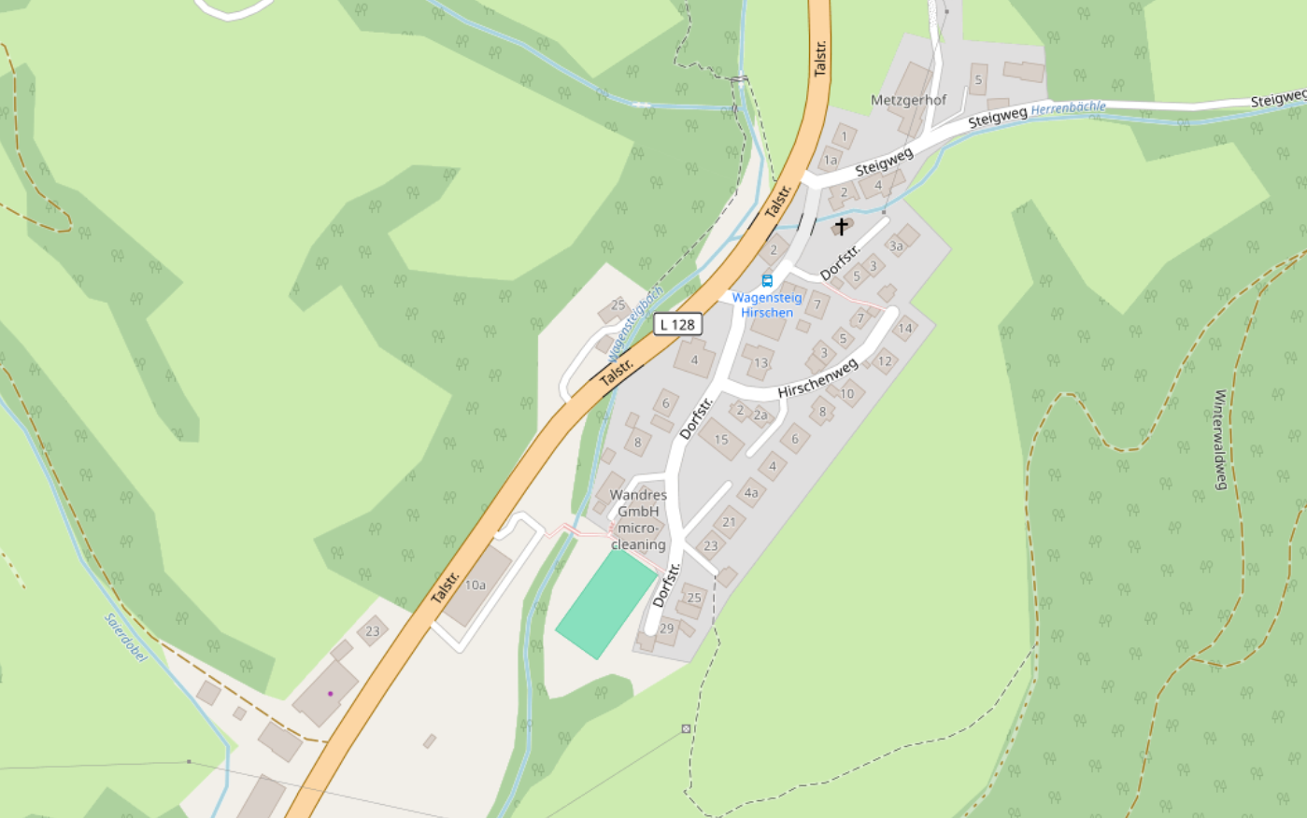
3010
Kontrolle Gewässer X
Objekt A
Auslöser
Starkregen | > 50 mm/m2 in 1 h | > 50 mm in 1 h
Pegel A |  | > HMO (150 cm)
Zuständig | Maßnahmen |  | Plan Nr. | ✓
Feuerwehr | Wasserstand kontrollieren |  | 3012
 | Meldung an Einsatzleitung
Inhalt
Alarmplan
Hochwasser

Slide 36
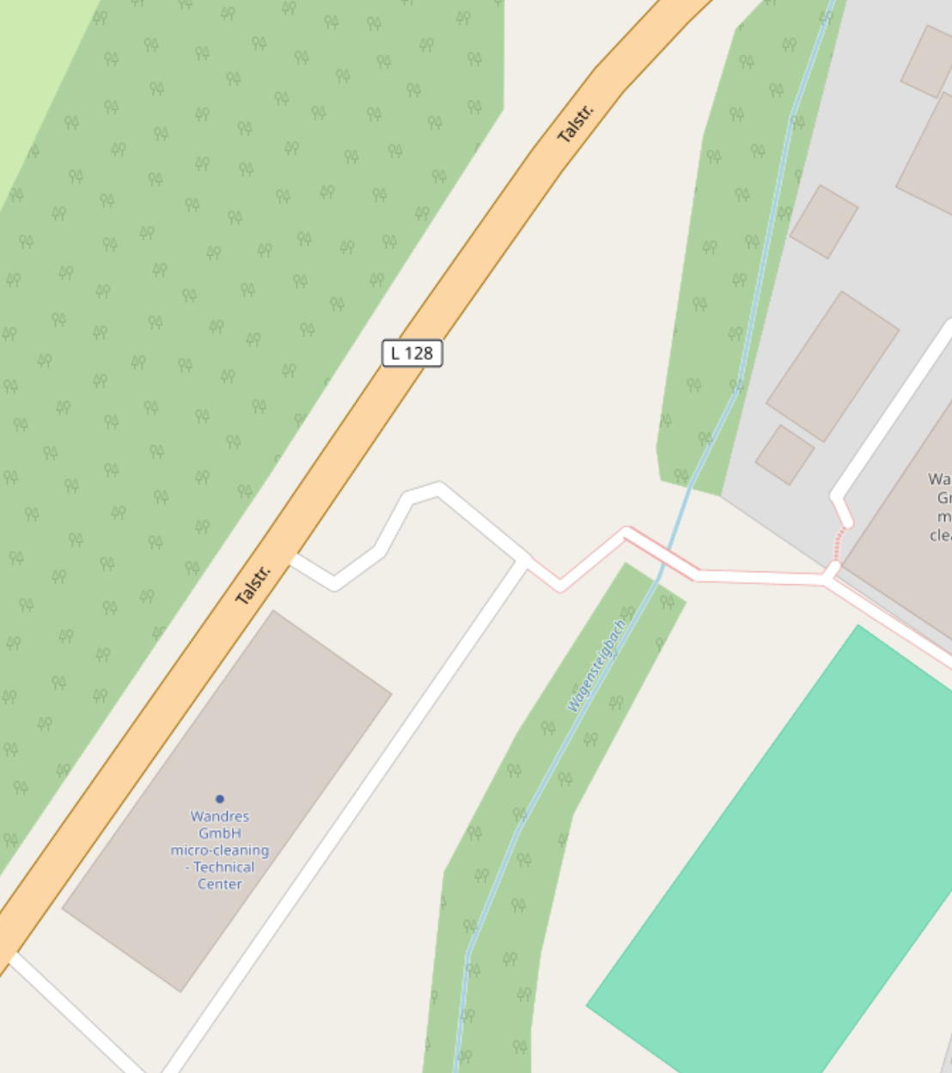
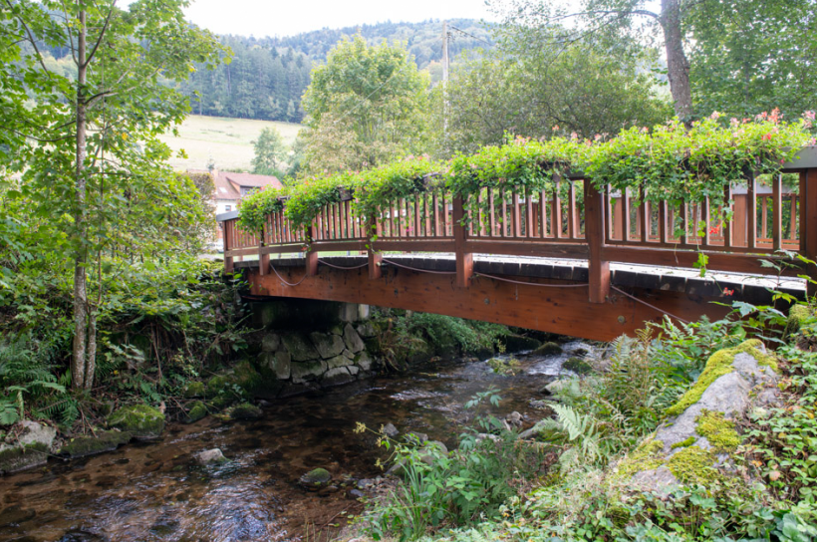
3012
Kontrolle Gewässer X
Objekt A
Inhalt
Alarmplan
Hochwasser

Slide 37
5000
Starkregen / Hochwasser
Sperrungen
Starkregen | Zu sperrende Objekte
> 50 mm in 1 h
Hochwasser | Zu sperrende Objekte
Pegel A
Pegel B
Inhalt
Uferradwege 5010
Alarmplan
Hochwasser

Slide 38
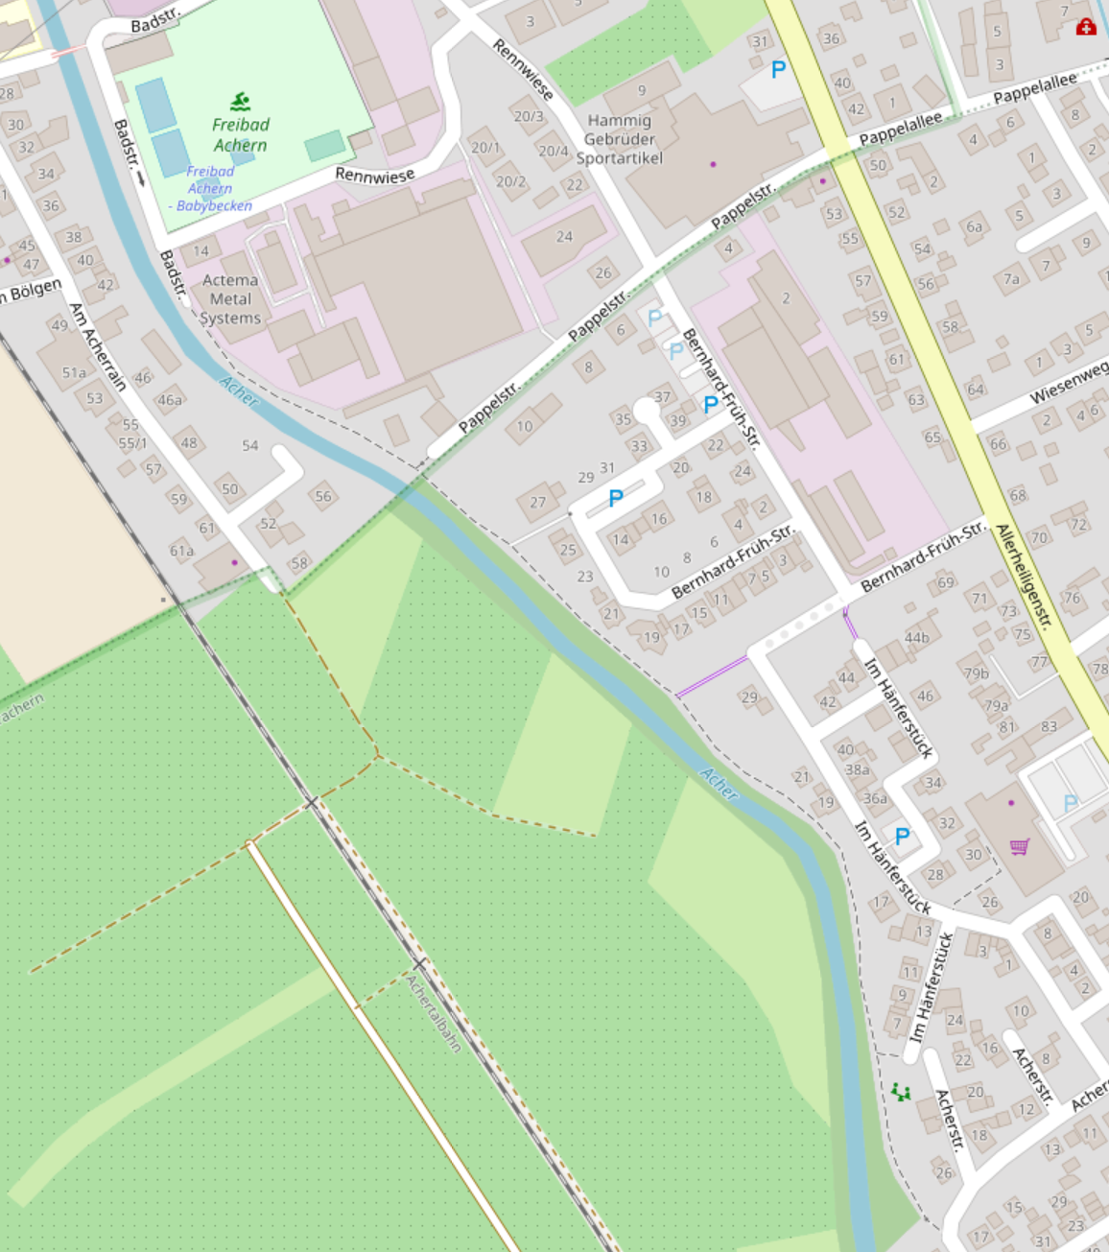
5010
Sperrungen
Uferradwege
Inhalt
?
?
?
Musterbach | ab HW 1 | über HW 10 | über HW 20 X | über HW 50 X | über HW 100 X
Alarmplan
Zuständig | Maßnahmen | Plan Nr. | ✓
Feuerwehr | Uferwege sperren wie eingezeichnet | siehe unten
Hochwasser

Slide 39
6000
Starkregen / Hochwasser
Schließungen / Absagen
Starkregen | Zu schließende Einrichtungen
> 50 mm in 1 h
Hochwasser | Zu schließende Einrichtungen
Pegel A
Pegel B
Inhalt
Waldorfschule 6010
Alarmplan
Hochwasser

Slide 40
6010
Schließungen / Absagen
Waldorfschule
Inhalt
?
?
?
Musterbach | ab HW 1 | über HW 10 | über HW 20 X | über HW 50 X | über HW 100 X
Alarmplan
Zuständig | Maßnahmen | Plan Nr. | ✓
Ortspolizei-behörde | Information Schulleitung
 | Tel. 0xxxx
Betreiber | Bei frühzeitiger Warnung: Besucher fernhalten Bei kurzfristiger Warnung: Betrieb einstellen, Besucher nach Hause entlassen Bei überraschend einsetzendem Starkregen oder wenn Schul- bzw. Arbeitswege unsicher: Flucht in die oberen Stockwerke | Auf-gabe des Betreibers
Feuerwehr | Nach Starkregenereignis: Objekt auf eingeschlossene Personen kontrollieren
Hochwasser

Slide 41
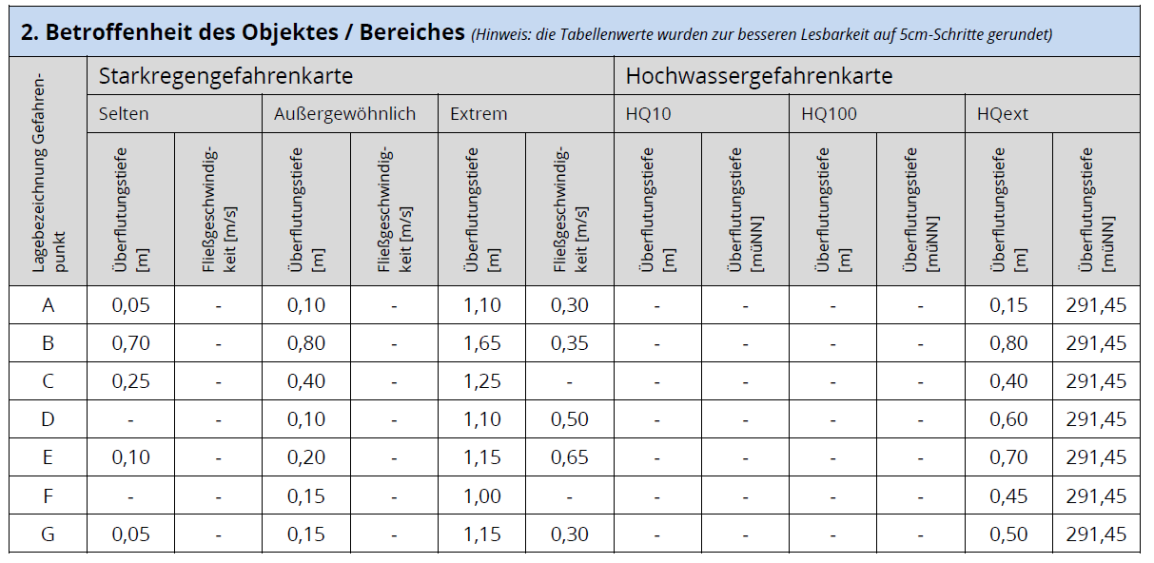
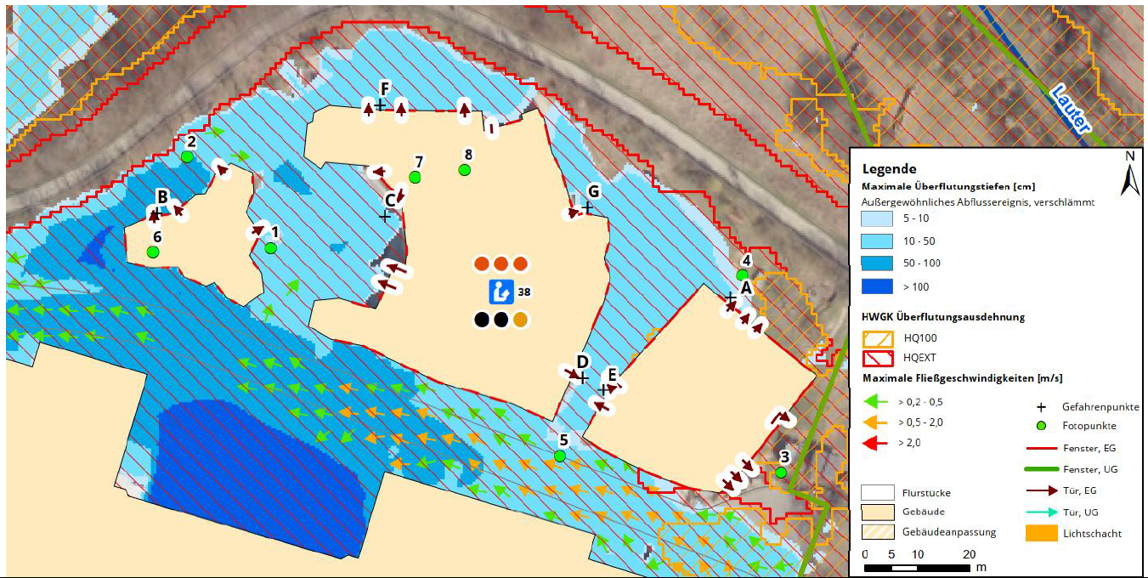
6011
Waldorfschule
Analyse
Inhalt
Alarmplan
Hochwasser
Schließungen
Starkregen Außergewöhnliches Ereignis + Flusshochwasser
Freie Waldorfschule

Slide 42
7000
Starkregen / Hochwasser
Warnungen / Evakuierungen
Starkregen | Zu bewarnende Objekte
> 50 mm in 1 h
Hochwasser | Zu bewarnende Objekte
Pegel A
Pegel B
Inhalt
Alarmplan
Hochwasser
Sommerberg Plan 7020

Slide 43
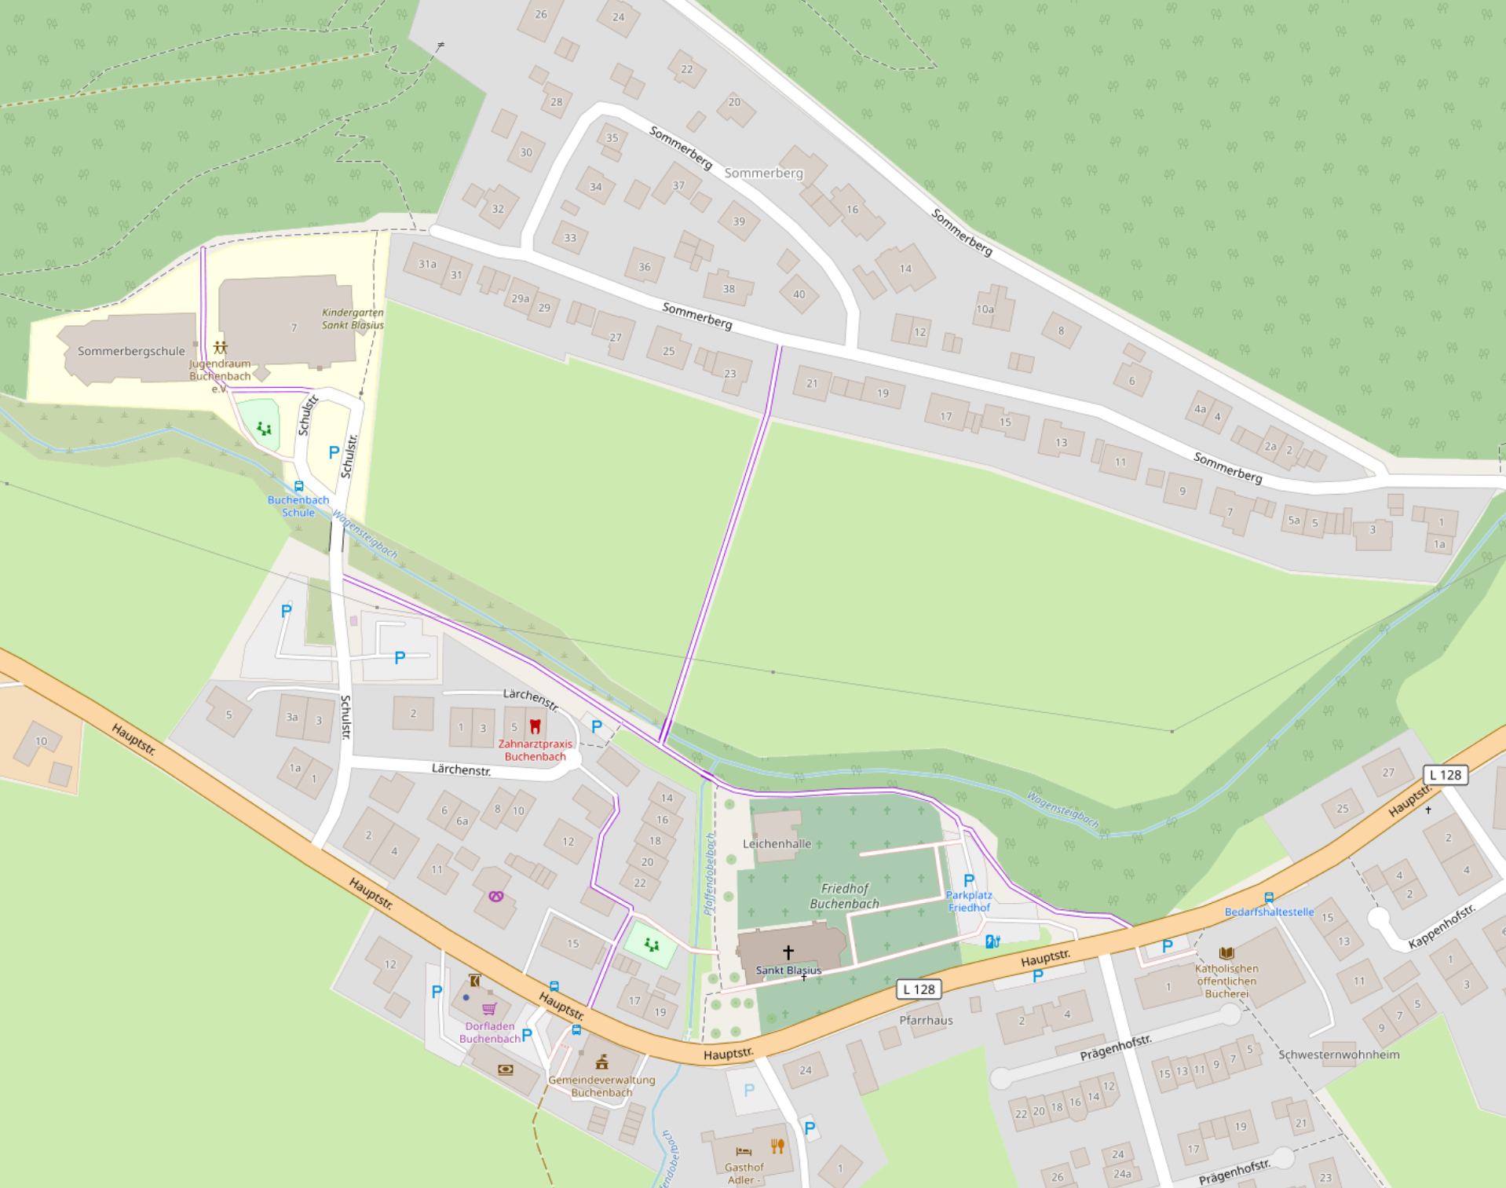
7010
Warnungen / Evakuierungen
Sommerberg und Bereich Lärchenstraße
Inhalt
?
?
?
Musterbach | ab HW 1 | über HW 10 | über HW 20 X | über HW 50 X | über HW 100 X
Alarmplan
Zuständig | Maßnahmen | Plan Nr. | ✓
Feuerwehr | Im markierten Bereich Warnung „In die oberen Stockwerke“ | 7012
Hochwasser

Slide 44
7012
Sommerberg und Bereich Lärchenstraße
Warnansage
Zeitangaben anpassen!!
Achtung, Achtung!
Hier spricht Ihre Feuerwehr.
Wir erwarten gegen __:__ Uhr ein gefährliches Hochwasser am Wagensteigbach.
Meiden Sie Keller und Untergeschosse.
Beobachten Sie die Lage.
Begeben Sie sich in höher gelegene Stockwerke.
Machen Sie sich bemerkbar, wenn Sie Unterstützung benötigen.
Oder rufen Sie den Notruf 112.
Informieren Sie ihre Nachbarn.
Helfen Sie anderen.

Slide 45
9000
Konzeption
Übersicht
Impressum, Federführung Plan 9010
Inhalt
Zweck und Gültigkeit des Plans Plan 9020
Alarmplan
Schutzziele Plan 9030
Hochwasser
Verteiler Plan 9040
Verteiler Plan 9050

Slide 46
9010
Konzeption
Impressum
Funktion | Zuständige Stelle / Person
Herausgeber | Kommune Musterbach
Federführung Ansprechstelle für Korrekturen etc. | in der Regel Ordnungsamt
Verfasser des Musterplans | Christian Brauner Risk Management Langackernstraße 16 79289 Horben T.: 0761 2909022 brauner@brauner.org
Inhalt
Alarmplan

Slide 47
9020
Konzeption
Zweck und Gültigkeit dieses Plans
Zweck dieses Plans
Dieser Plan dient zur Vorbereitung der Verwaltung und der Feuerwehr der Kommune Musterbach auf Krisenereignisse. Der Plan ist Grundlage für planbare Maßnahmen im Ereignisfall.
Gültigkeit dieses Plans
Dieser Plan ist gültig und verbindlich für den Hoheitsbereich der Kommune Musterbach, alle ihre Fachbereiche und Einrichtungen, die Angehörigen ihrer Feuerwehr.
Dieser Plan entbindet niemanden von seiner Sorgfaltspflicht und Eigenverantwortung. Gesetze und Dienstvorschriften bleiben durch diesen Hochwasser-Alarm- und Einsatzplan unberührt, sofern Abweichungen nicht ausdrücklich in diesem Plan definiert werden.
Inhalt
Alarmplan

Slide 48
9030
Konzeption
Schutzziele
Zu schützen sind
Leben und Gesundheit von Menschen, Leben von Heimtieren und Nutztieren, die Öffentliche Sicherheit und Ordnung, kritische Infrastruktureinrichtungen, die Natur gegen irreversible Schäden, das unwiederbringliche Kulturerbe, bedeutende Sach- und Vermögenswerte.
Dazu sind primär sicherzustellen
die politische Führung und organisatorische Oberleitung, die Wahrnehmung der Aufgaben der Ortspolizeibehörde, die operativ-taktische Führung durch den Kommandanten der Feuerwehr.
Inhalt
Alarmplan

Slide 49
9040
Konzeption
Verteiler
Digitale Versionen erhalten
Inhalt
Gruppe | Verteilername
Bürgermeister(in)
Alarmplan
Ausgedruckte Versionen liegen bereit bei
Einrichtung | Ablageort

Slide 50
9050
Konzeption
Versionsnachweis
Version | Bearbeitender | Datum
0.05 | Christian Brauner | 29.03.2025
Inhalt
Alarmplan

Slide 51
A 1
Vorspann
Abkürzungsverzeichnis
Abkürzung | Bedeutung
AEP | Alarm- und Einsatzplan
BM | Bürgermeister(in) / Bürgermeister
B-Ltr | Bereitschaftsleiter
DRK | Deutsches Rotes Kreuz
DWD | Deutscher Wetterdienst
EAL | Einsatzabschnitt / Einsatzabschnittsleiter
EL | Einsatzleiter
EVU | Eisenbahnverkehrsunternehmen Energieversorgungsunternehmen
FB | Fachberater im Vw-Stab oder in der Führungseinheit
FwKdt | Feuerwehrkommandant
FüStab | Führungsstab
Fw | Feuerwehr
HWAEP | Hochwasser-Alarm- und Einsatzplan
HQ_{x} | Abflussmenge, die durchschnittlich einmal in X Jahren auftritt.
HVZ | Hochwasser-Vorhersagezentrale
ILS | Integrierte Leitstelle
KBM | Kreisbrandmeister
LK | Landkreis
OPB | Ortspolizeibehörde
PSNV | Psychosoziale Notfallversorgung
THW | Technisches Hilfswerk
VP | Verbindungsperson oder Verbindungsbeamter
Inhalt
Alarmplan

Slide 52
Konzeption
Struktur
Themenbereich | Plan-Nummern | Gefahren / Ereignisse / Maßnahmenbereiche
Alarmplan | 100 | Alarmplan
 |  | Führungsorganisation
Führungsmaßnahmen | 300 » | Technische Gefahren
 | 600 » | Geologische Gefahren
 | 700 » | Soziale Gefahren
 | 800 » | Sonstige Gefahren
 | 1000 » | Wetterwarnungen, Pegelvorhersagen
 | 1100 » | Sturm Orkan
 | 1200 » | Gewitter
 | 1300 » | Starkregen
 | 1400 » | Dauerregen
 | 1500 » | Schneefall, Schneeverwehung
 | 1600 » | Glatteis
 | 1700 » | Hagel
 | 1800 » | Tauwetter
 | 1900 » | Extreme Wärmebelastung
 | 1950 » | Extremer Frost
 | 2000 » | Hochwasser / Starkregen
Objektbezogene Maßnahmen | 3000 » | Kontroll- und Schutzmaßnahmen
 | 4000 » | Objektverteidigung
 | 5000 » | Sperrungen
 | 6000 » | Schließungen/Absagen
 | 7000 » | Warnungen/Evakuierungen
 | 8000 » | Sonstige Maßnahmen
Führungsorganisation | 9000

Slide 53
Form
Formulare
Übersicht
Lagebesprechungen, Maßnahmen Lage
Inhalt
Alarmplan
Ereignisabfrage Abfrage

Slide 54
Lage
Ablauforganisation
Lagebesprechung: Maßnahmen
Lagebesprechung vom: Uhrzeit:
Maßnahme | Zuständigkeit | Prio | ✓

Slide 55
Abfrage
Notrufannahmestellen
Ereignisabfrage
Wo ist das Ereignis? Ortsteil, Straße, Hausnummer, Stockwerk, Name
Was ist passiert? Kurzbeschreibung Ereignis
Gefahr für Personen oder Sachwerte? □ JA > Sofortmeldung an ILS □ NEIN
Medizinische Lage
Bewusstlosigkeit | □ JA □ NEIN | Wenn alles NEIN, dann an Hausarzt verweisen
Atemnot | □ JA □ NEIN
Akute Schmerzen | □ JA □ NEIN
Orientierungslos | □ JA □ NEIN
Verletzung | □ JA □ NEIN
Weitere Angaben
Frage | Kurzbeschreibung
Anzahl Verletzte
Feuer / Rauch
Besonderheiten
Hinweise zur Anfahrt
Schwergewichtiger Patient | □ unter 130 kg □ über 130 kg
Meldedaten
Aufgenommen | Datum: Uhrzeit: Von:
Weitergeleitet an | □ Einsatzleitung □ ILS □ POLIZEI Datum: Uhrzeit:
Copyright: Feuerwehr Freiburg

Slide 56
Alarm- und Einsatzplan
Vorgehensweise
Dateiname, Versionsnummer
Bezeichnung Kommune
  Layouts
  Einzelne Folien
Versionsnummer
Federführung
Datum
Plan-Nummern, Foliennummern
Struktur
Verwaltungsstab, Krisenstab, Stab für Außergewöhnliche Ereignisse
Struktur, Nummern
Hyperlinks Anwendung, Nutzung
Alarmplan
Führungsorganisation
Monitoring

